Slide 1


Xin chào các em!

Slide 2






Xưa rồi diễm. Những quả khế ngon ngọt này bây giờ là của ta. Muốn ăn khế thì phải trả lời đúng những câu hỏi mà ta đưa ra.
Ăn một quả khế trả một cục vàng, may túi ba gang mang theo mà đựng.

Slide 3




TRÒ CHƠI
TRỢ GIẢNG

Slide 4





TiÕng nhµ cã ©m g× ®· häc?
TiÕng cß cã ©m nµo ®· häc?
TiÕng c« cã ©m g× ®· häc?
¢m g× ®· häc trong tiÕng l¸?
TiÕng ba cã ©m nµo ®· häc?
a
a
c
a
a

Slide 5
TRỢ GIẢNG
NHỚ XEM VIDEO HƯỚNG DẪN
CÁCH CHƠI VÀ CÁCH SỬA
( không xem khó hiểu CÁCH CHƠI và CÁCH SỬA đấy nhé )

Slide 6
Bài 2: ca - cà
ca
c
à

Slide 7
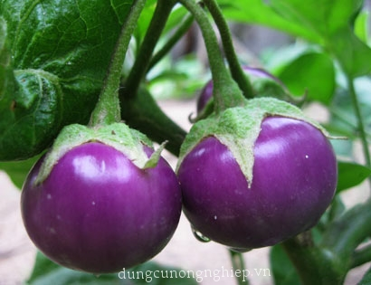
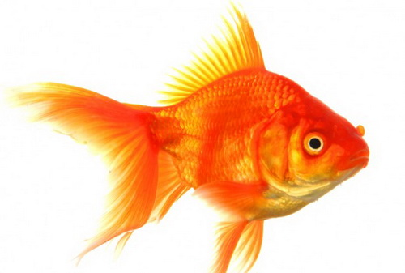
1. Làm quen
c¸
Cà
Cá
cµ
ʹ
c
`
c

Slide 8
2. Đánh vần
cà
c
`
Cờ - a - ca – huyền - cà
cá
ʹ
c
Cờ - a - ca – sắc – cá

Slide 9



Slide 10
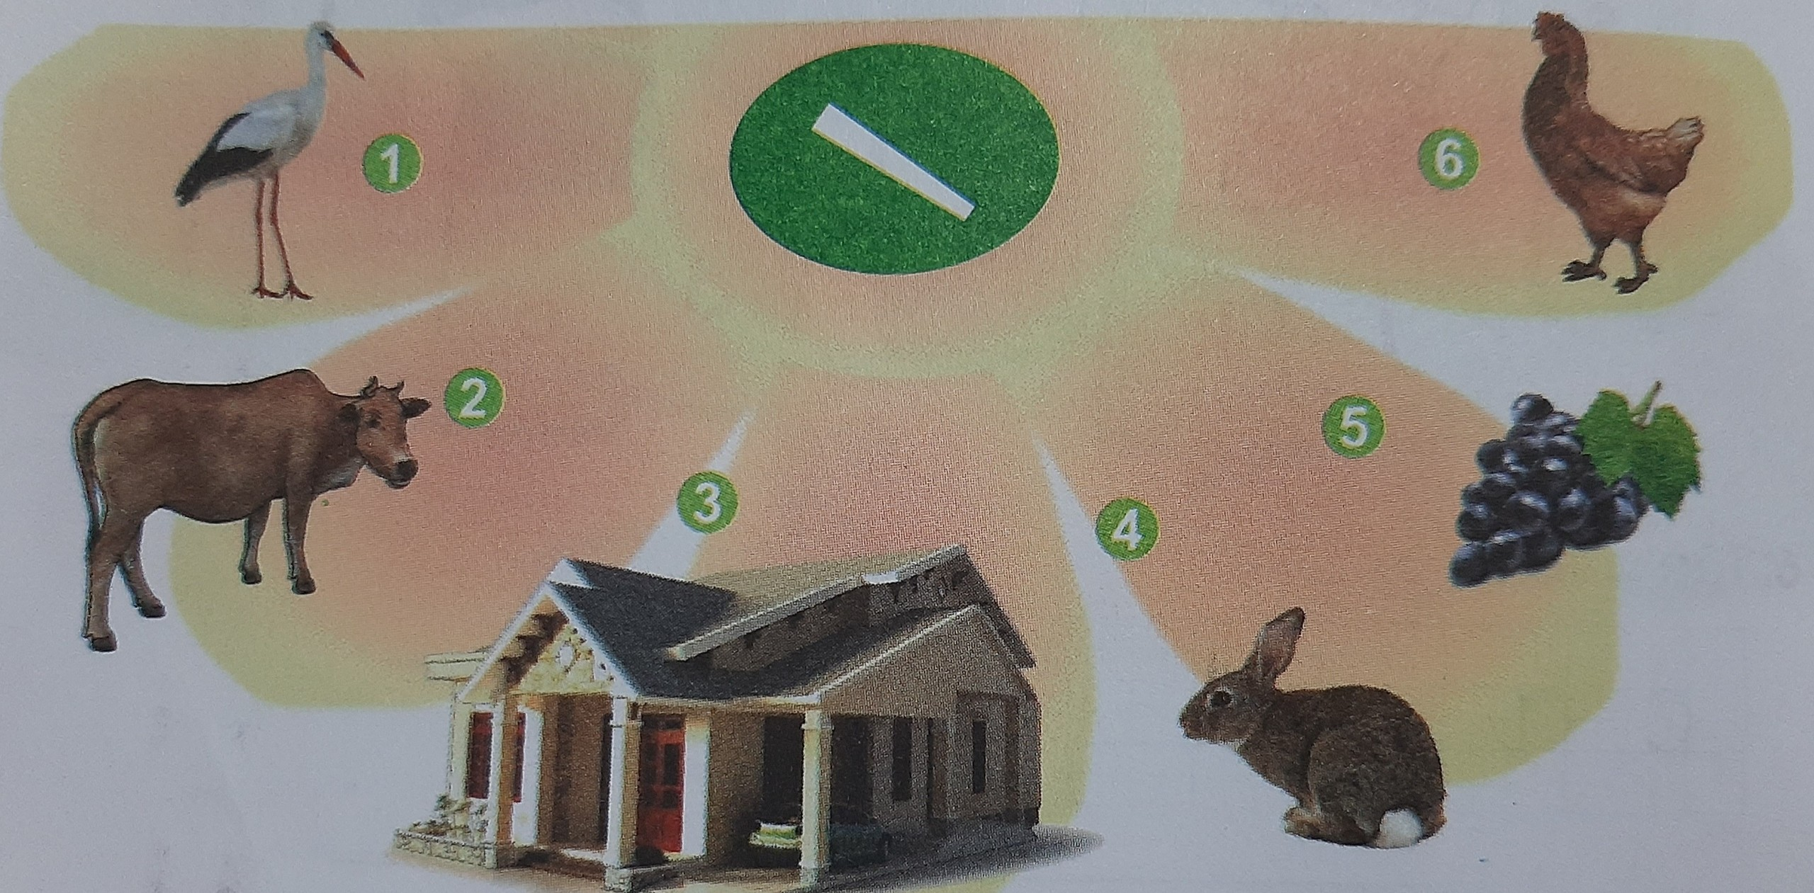
3. Đố em: Tiếng nào có thanh huyền?

Slide 11
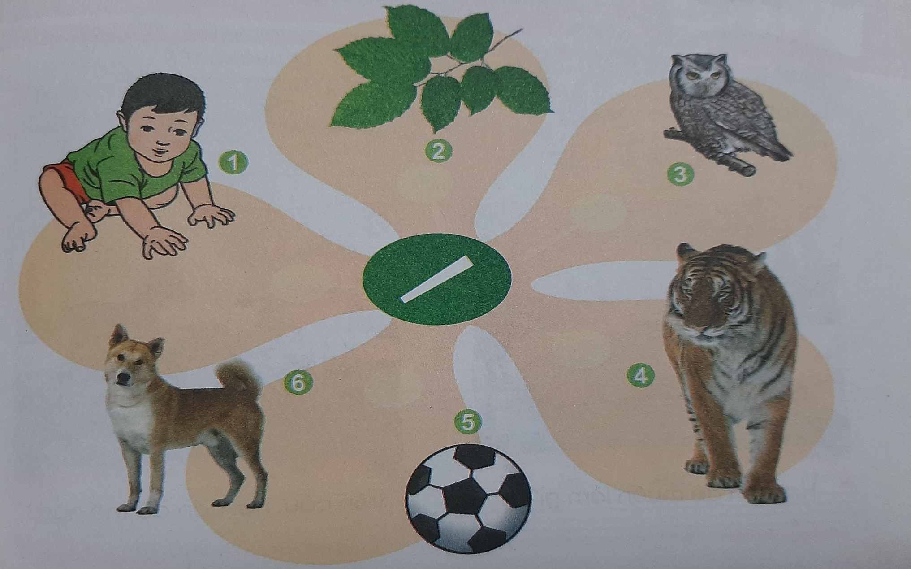
4. Tiếng nào có thanh sắc?

Slide 12
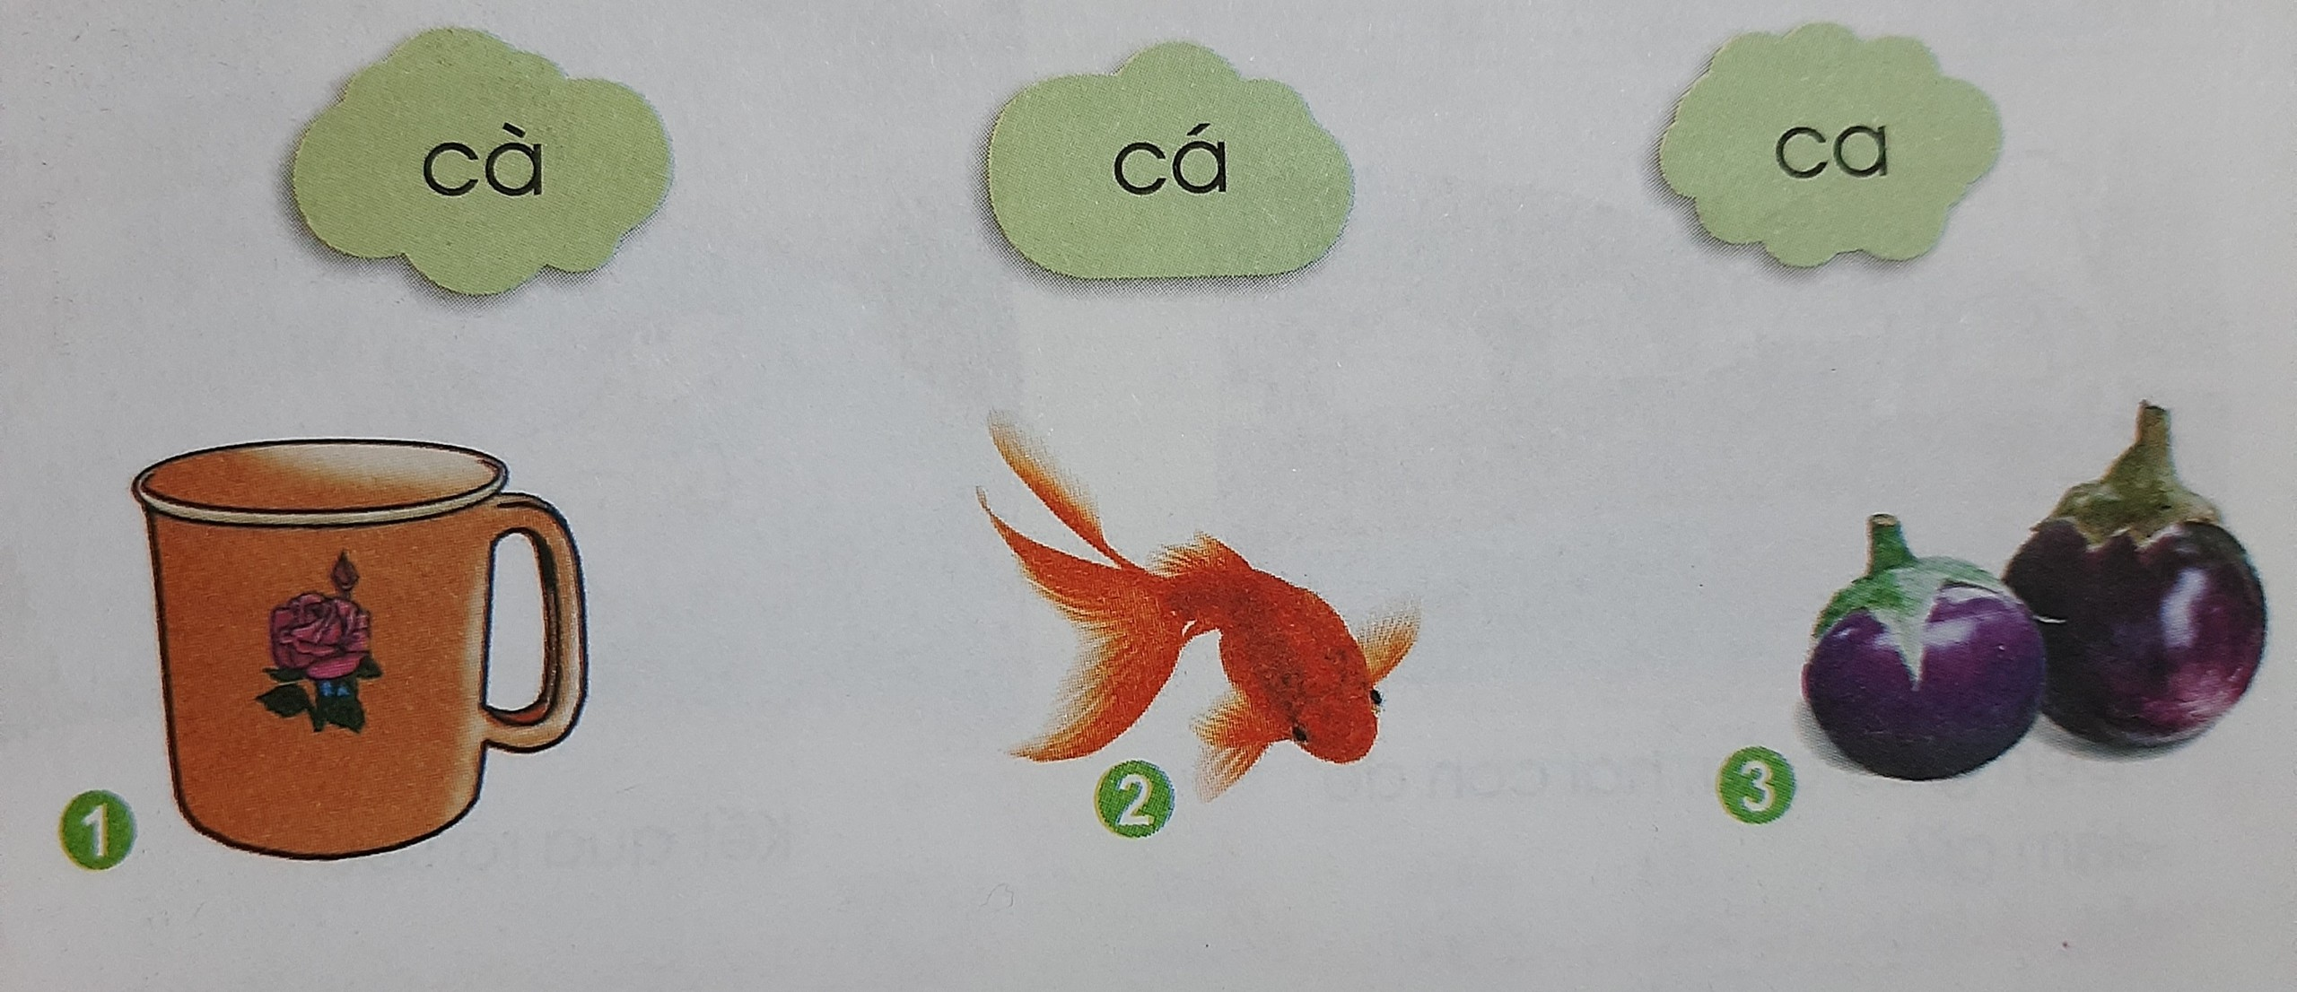
5. Tìm hình ứng với mỗi tiếng?

Slide 13



校园
安全
Thư giãn

Slide 14

Củng cố

Slide 15

5. Tập viết (Bảng con)

Slide 16

Dặn dò

Slide 17




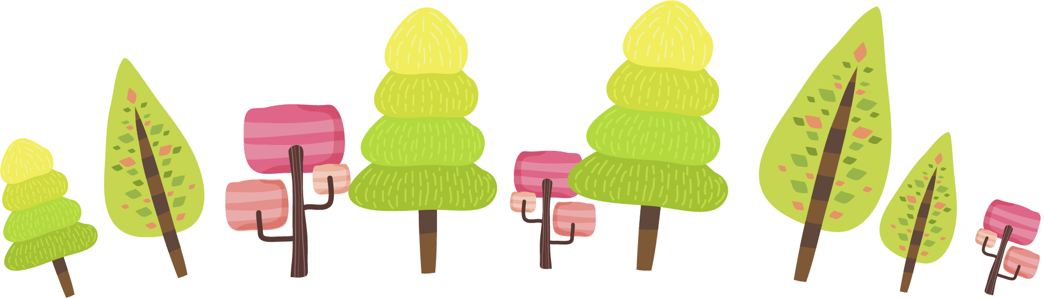
Tạm biệt và
hẹn gặp lại!

